Slide 1
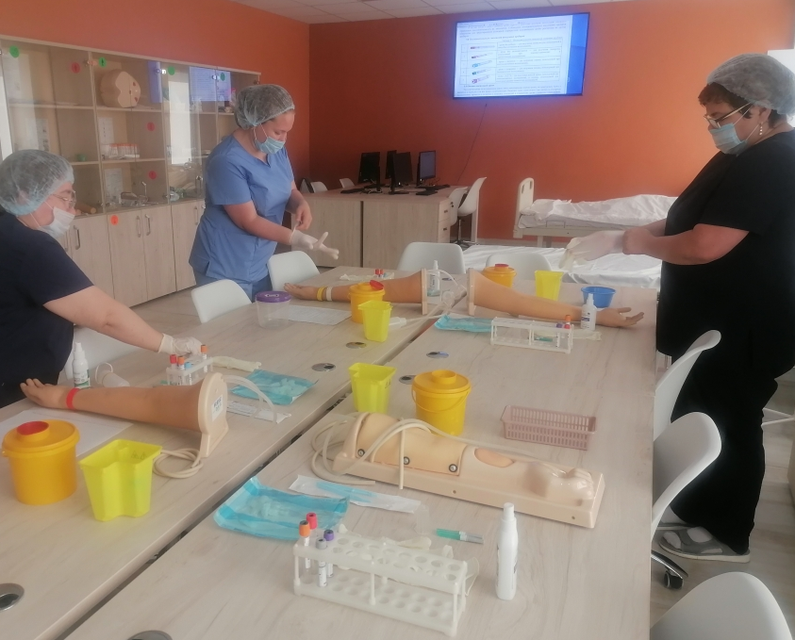
Тренинг процедурных медицинских сестер
Рабочие места Кабинет симуляционного обучения

Slide 2
Анализ дефектов при заборе биоматериала
Дефекты
2022г. -1856
Дефекты: гемолиз, сгусток, хилез и т.п.
Результат: экономия расходных ИМН
и рабочего времени
снижение количества дефектов
в 26 раз!
Дефекты
2024г.- 71

Slide 3
Делаем то, что любим!
«Качество – это делать что-либо правильно,
даже когда никто не смотрит»
Генри Форд

